Slide 1
Что справедливо? «Я и Украина». Гражданское воспитание . 4 класс
Подготовила учитель начальных классов ОШ № 18 г. Артемовска Бусел И.С.

Slide 2
Здравствуйте!!!

Slide 3
МЫ
 |  |  |  |  |  |  | д | р | у | Ж | е | л | ю | б | н | ы | е
 |  | с | п | р | а | в | е | д | л | И | в | ы | е
 |  |  |  |  |  |  |  | о | т | З | ы | в | ч | и | в | ы | е
 | в | н | и | м | а | т | е | л | ь | Н | ы | е
л | ю | б | о | з | н | а | т | е | л | Ь | н | ы | е

Slide 4
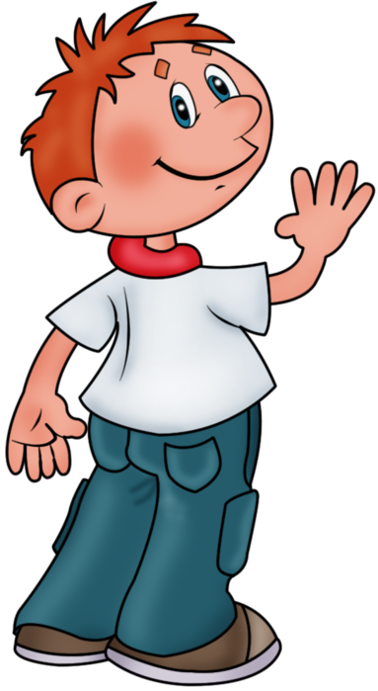
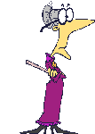
ШЕЛ ПО БЕРЕГУ ПЕТУХ, ПОСКОЛЬЗНУЛСЯ – В РЕЧКУ БУХ! БУДЕТ ЗНАТЬ ПЕТУХ, ЧТО ВПРЕДЬ НАДО ПОД НОГИ СМОТРЕТЬ!
невнимательность

Slide 5
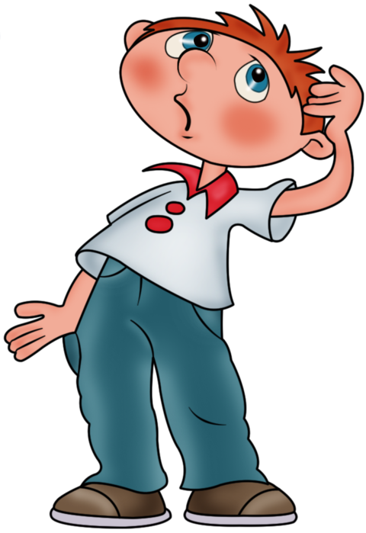
ПЕТЯ ДРАТЬСЯ ЛЮБИТ ОЧЕНЬ, С НИМ ИГРАТЬ НИКТО НЕ ХОЧЕТ. НА ДРУЗЕЙ НЕ ДУЙСЯ, БРАТ, САМ ТЫ В ЭТОМ ВИНОВАТ!
недружелюбный, забияка

Slide 6
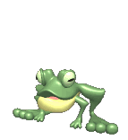
МЫ В ПОХОД ВЧЕРА ХОДИЛИ, ТАМ ИЗ ЛУЖИ НАПИЛИСЬ, В ЖИВОТЕ У НАШЕЙ ЛИЛИ 3 ЛЯГУШКИ ЗАВЕЛИСЬ!
неосторожность,
нарушение правил Т.Б.

Slide 7
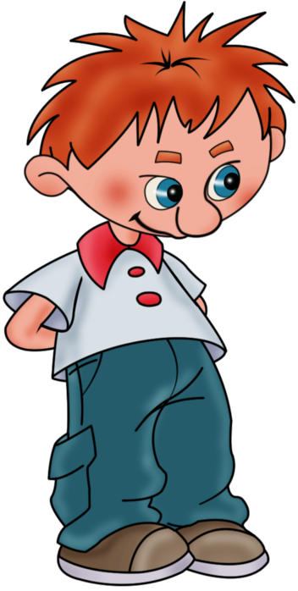
ЕГОРУШКА – ЕГОР ПОЛЕЗ ЧЕРЕЗ ЗАБОР, ЗА ГВОЗДЬ ЗАЦЕПИЛСЯ, ВИСИТ, ГОЛОСИТ: - СНИМИТЕ С ЗАБОРА БЕДНОГО ЕГОРА!
нарушение Т.Б.

Slide 8
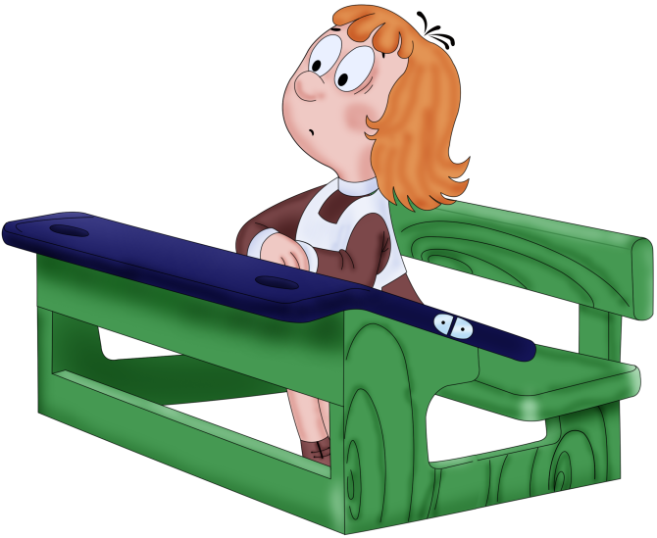
Я ЗНАЮ: ПРИРОДА ДАЕТ ЧЕЛОВЕКУ КОСТИ, НО МЫШЦЫ ЧЕЛОВЕК ДАЕТ СЕБЕ САМ, ДЛЯ ЭТОГО НУЖНО ТРУДИТЬСЯ! Я ЗНАЮ: ЖИЗНЬ ДАЕТ ЛЮДЯМ ПУТЬ, НО ВСТРЕЧИ В ПУТИ МЫ ДАЕМ СЕБЕ САМИ, ДЛЯ ЭТОГО НУЖНО ТРУДИТЬСЯ. ПЕРЕСТАВЛЯТЬ МОИ НОГИ НЕ БУДЕТ НИКТО! ТОЛЬКО САМ! ПРОЖИТЬ СВОЮ ЖИЗНЬ Я МОГУ ТОЛЬКО САМ! НА ЭТУ РАБОТУ РАБОТНИКА НЕ НАЙМЕШЬ!

Slide 9
ЖИЗНЬ ДАНА НА ДОБРЫЕ ДЕЛА

Slide 10
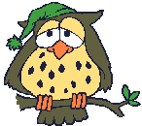
СПРАВЕДЛИВЫЙ
ЙЫВАРП,
РЕВНЫЙ,
ВИЛЬЙЫНПРА,
НЫЙЗАКНО;
ПРАВЫЙ,
ВЕРНЫЙ,
ПРАВИЛЬНЫЙ,
ЗАКОННЫЙ;

Slide 11
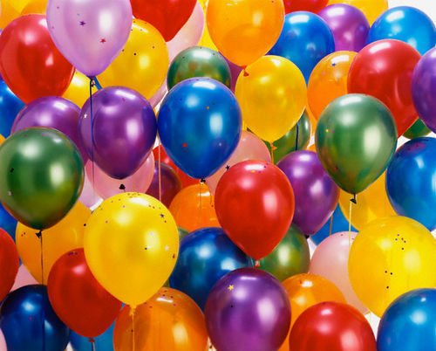
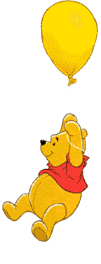
СПРАВЕДЛИВЫЙ
верный
ПРАВЫЙ
законный
правильный

Slide 12
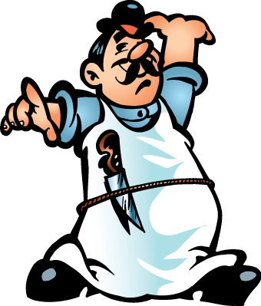
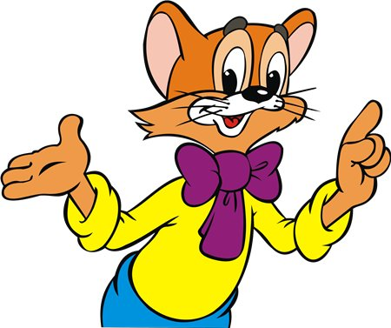
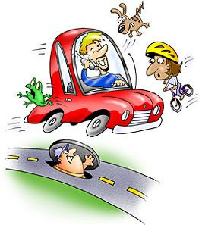
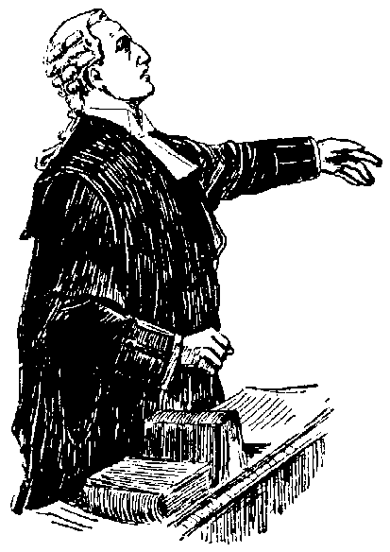
Я
Водитель
Мальчишка
Мясник
Кот
Адвокат

Slide 13
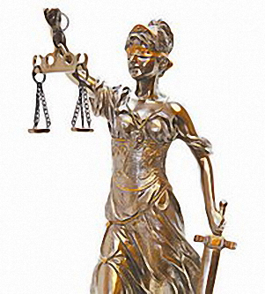
СПРАВЕДЛИВОСТЬ –
ЕСТЬ ПОСТОЯННОЕ СТРЕМЛЕНИЕ ЦЕНИТЬ КАЖДОГО ПО ДОБРЫМ ДЕЛАМ ЕГО…

Slide 14
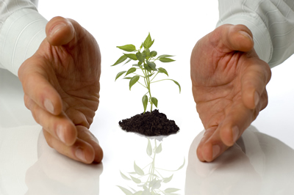
И ПУСТЬ БЫВАЕТ В ЖИЗНИ НЕЛЕГКО, И НЕ ВСЕГДА СУДЬБА ТЕБЕ ПОСЛУШНА, - ЖИВИ КРАСИВО, ВОЛЬНО, ШИРОКО, ЛЮБИ ЛЮДЕЙ – СВЕТЛО И ПРОСТОДУШНО! ИЩИ СВОЮ ДОРОГУ С МАЛЫХ ЛЕТ, УВЕРЕННО ВПЕРЕД ИДИ СКВОЗЬ ГОДЫ, ОСТАВЬ НА ЭТОЙ ЛУЧШЕЙ ИЗ ПЛАНЕТ СВОЙ ЯРКИЙ СЛЕД, СВОИ ЖИВЫЕ ВСХОДЫ!

Slide 15
До новых встреч!

